Slide 1
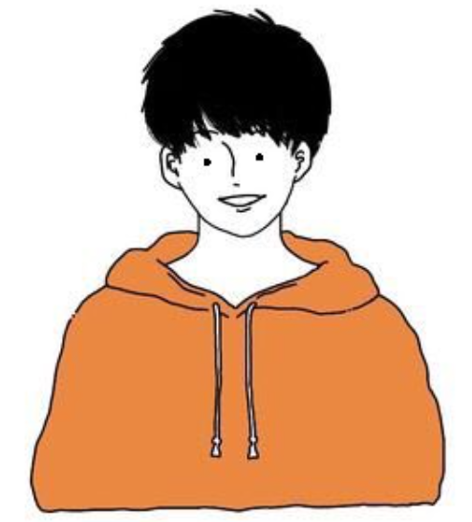
@tkhs_hyt

Slide 2
elonmuskとは？
Tesla創業
Teslaが目指すもの
futurist視点のtesla
@tkhs_hyt

Slide 3
前提条件
Teslaは何の会社か
@tkhs_hyt

Slide 4
前提条件
地球のエネルギー効率を高める会社
@tkhs_hyt

Slide 5
前提条件
イーロンの幼少期にtesla創業の
ヒントがある
@tkhs_hyt

Slide 6
イーロンマスクとは？
イーロンの幼少期にヒントがある
ーElon maskー
12歳のときに最初の商業ソフトウェアであるBlasterを販売する。
17歳になった1988年、Pretoria Boys高校で大学入学資格を得た後、カナダへの移住までの5カ月間、地元のプレトリア大学に通い、物理学と工学を学んだ。
@tkhs_hyt

Slide 7
イーロンマスクとは？
イーロンの幼少期にヒントがある
ーElon maskー
19歳のとき製材所でのボイラーの清掃やチェーンソーで丸木を切る仕事などもしていた。
銀行でインターンをする機会を得た彼はアメリカへの移住を希望。
大学で経済学と物理学の学位を取得。
@tkhs_hyt

Slide 8
イーロンマスクとは？
イーロンの幼少期にヒントがある
ーElon maskー
大学卒業時、彼は人類の進歩に貢献する分野は
「インターネット」
「クリーン・エネルギー」
「宇宙」と発言
@tkhs_hyt

Slide 9
イーロンマスクとは？
イーロンはアーサーCクラーク等の
SF思想が強い
@tkhs_hyt

Slide 10
イーロンマスクとは？
@tkhs_hyt
https://www.youtube.com/watch?v=NF2XFpSSpYU

Slide 11
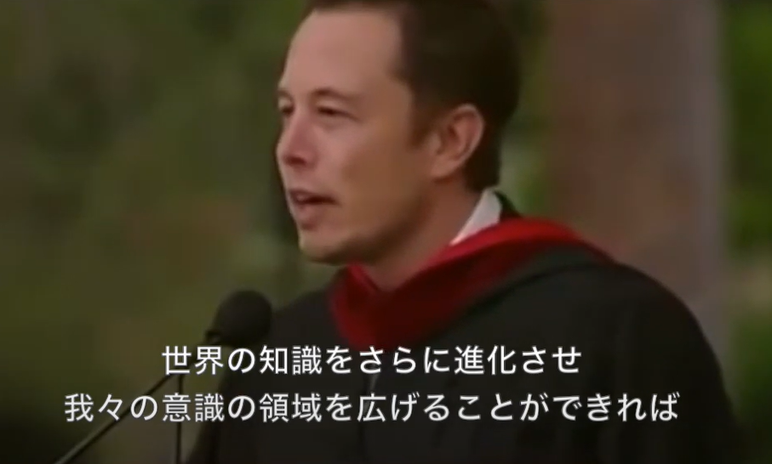
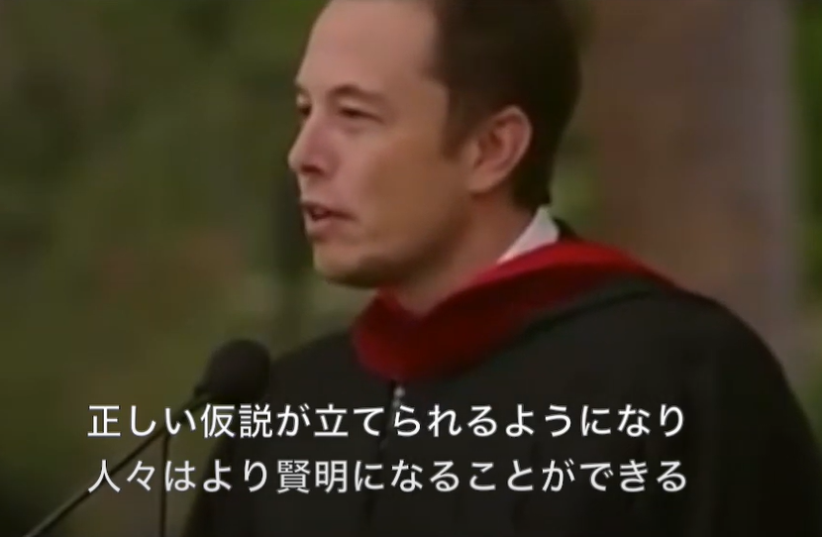
イーロンマスクとは？
@tkhs_hyt
https://www.youtube.com/watch?v=NF2XFpSSpYU

Slide 12
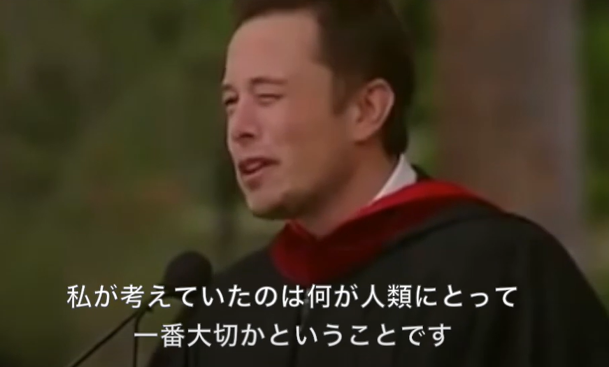
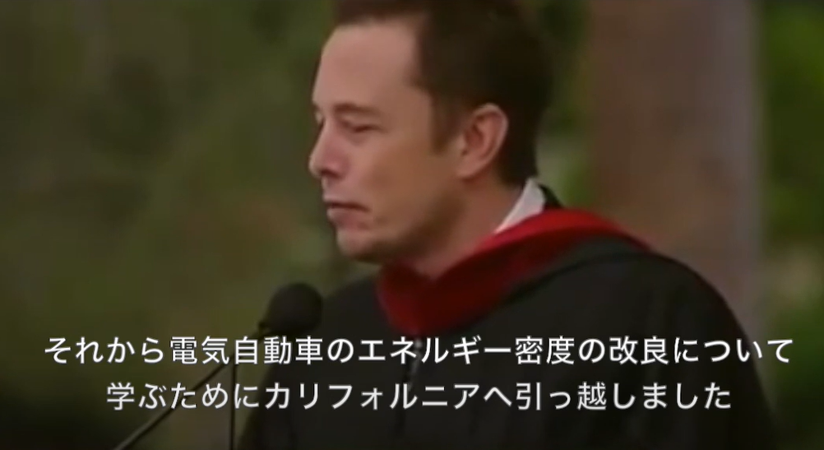
イーロンマスクとは？
@tkhs_hyt
https://www.youtube.com/watch?v=NF2XFpSSpYU

Slide 13
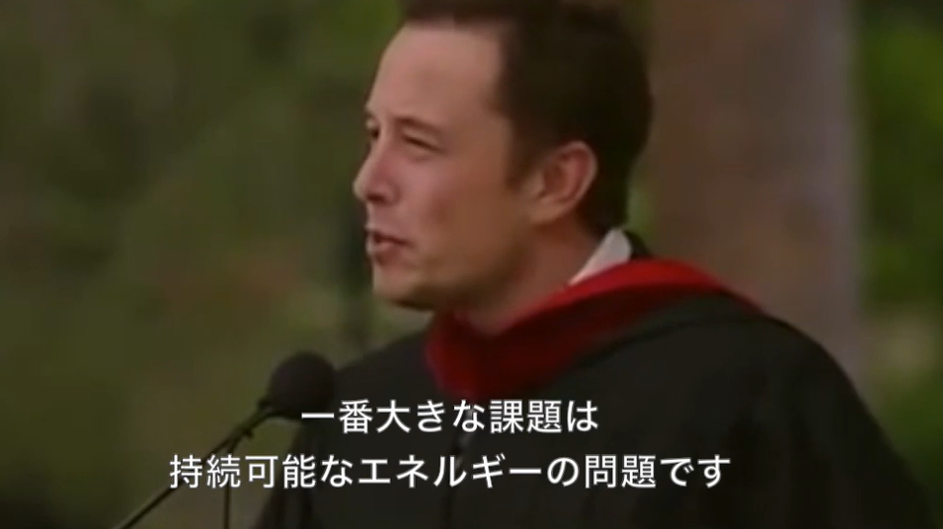
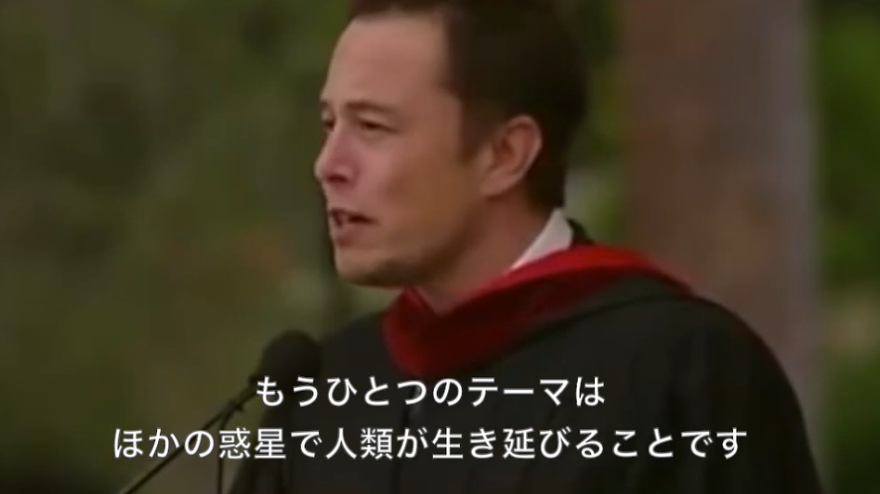
イーロンマスクとは？
@tkhs_hyt
https://www.youtube.com/watch?v=NF2XFpSSpYU

Slide 14
Tesla創業
大学院を2dayで退学し弟とオンライン出版ソフトZIP2を創業。事業売却しMAし25憶を手にする
1999年/28歳、PayPalの全身X.comを創業
2002年/31歳、PayPalを会社売却で200憶を手にする
@tkhs_hyt

Slide 15
Tesla創業
2002年/31歳、人生3社目でspaceXを起業した。
2004年/33歳、teslaのシード調達で株主として参賀、同時に取締役会会長に就任。
会社の経営危機には自己資金を出し経営を保った。
@tkhs_hyt

Slide 16
Tesla創業
2006年/35歳、teslaはスマートでイケてる
電気自動車を目指した。
2007年/36歳、当時のCEOを解雇し、CEOに就任。
2008年/ロードスターをリリース。フェラーリより加速の早いことをアピール。
@tkhs_hyt

Slide 17
Tesla創業
2009年からteslaは改良版を次々に発表し、ファンを増やしていった。
2012年に売られたモデルSは全世界で30万台以上が売れた
@tkhs_hyt

Slide 18
Tesla創業
2010年にIPOを果たす。
ソーラーシティを買収し、
持続可能なエネルギーの実現をミッションに
エネルギーテック企業へ変貌する
@tkhs_hyt

Slide 19
Tesla創業
2010年にIPOを果たす。
ソーラーシティを買収し、
持続可能なエネルギーの実現をミッションに
エネルギーテック企業へ変貌する
@tkhs_hyt

Slide 20
Teslaが目指すものは？
事業ドメインの多角化と目指すもの
@tkhs_hyt

Slide 21
Teslaが目指すものは？
事業ドメインの多角化と目指すもの
巨大な分散型のエネルギー電池をつくる
貯めることの出来ない電力をteslaの各ハードウェアに蓄電
自律分散された電力ネットワークを構築
地球のエネルギー効率を高める
@tkhs_hyt

Slide 22
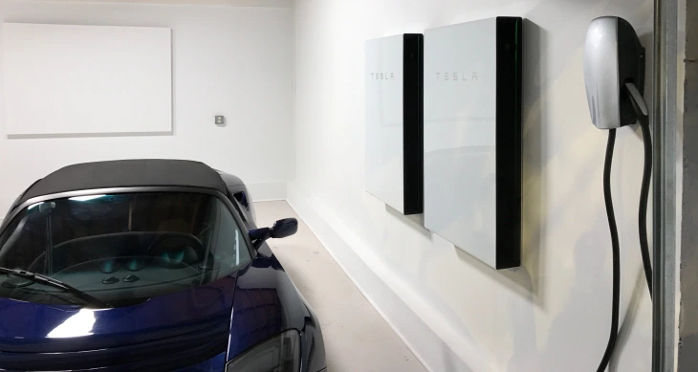
Teslaが目指すものは？
すべての家庭を分散型発電所にする
@tkhs_hyt

Slide 23
Teslaが目指すものは？
課題
環境問題を制するのはエネルギーを制したものだけ
発電所が死んだらインフラが死ぬ
エネルギーは貯めることができない
@tkhs_hyt

Slide 24
Teslaが目指すものは？
解決策
発電所の自律分散化
@tkhs_hyt

Slide 25
Teslaが目指すものは？
独自の価値
中央管理のエネルギー供給を根本から変える電力網を世界に敷くこと。
それが車であり、自家用蓄電器などのハードウェアであること。
それらをネットワークとして繋ぎ
自律分散的に機能させること
@tkhs_hyt

Slide 26
Teslaが目指すものは？
今後の展望は？高橋の考察
@tkhs_hyt

Slide 27
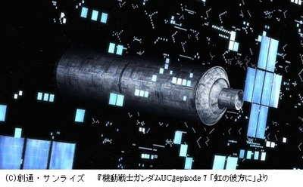
Teslaが目指すものは？
@tkhs_hyt
https://www.google.com/url?sa=i&url=https%3A%2F%2Fanimeanime.jp%2Farticle%2F2014%2F06%2F13%2F19078.html&psig=AOvVaw10dH_BrYpe4YJH4znjUoLd&ust=1636312338283000&source=images&cd=vfe&ved=0CAwQjhxqFwoTCICJitG4hPQCFQAAAAAdAAAAABAP

Slide 28
Teslaが目指すものは？
マーケットの拡大と自律分散型の拡大
🌎での自然エネルギー活用の自律分散化
中央管理であることがリスク
中央集権すること自体がエネルギー効率の無駄を生む
惑星ごとのエネルギー生成と安定的供給
電気輸送
蓄電池
太陽光etc
@tkhs_hyt

Slide 29
Teslaが目指すものは？
産業構造の革新まさしくイノベーション
@tkhs_hyt

Slide 30
Teslaが目指すものは？
イノベーションを実現するのはtesla
分散型電源(ソーラーパネル等)と蓄電池をつなげて新たな再生エネルギーの再投資を呼び込むことになる
EVマーケットをソフトの力によって吸収し、コスト競争を呼び込み産業構造を変革することを試みている。
絵にかいたような綺麗なイノベーション
@tkhs_hyt

Slide 31
Teslaが目指すものは？
AIで勝つTesla
世界で唯一、所有者のためにOTAソフトウェアアップデートを提供している自動車メーカーだった。
継続的な新しいソフトウェアのリリースを通じて車両を段階的にアップグレードしてい
く。ソフトウェアの微調整は、自律運転機能の改善などの基本的な問題から、高速充電器
の順番を待っている間にYouTube の動画をHD で見るなどのありふれたことまで、多岐
にわたる。
@tkhs_hyt

Slide 32
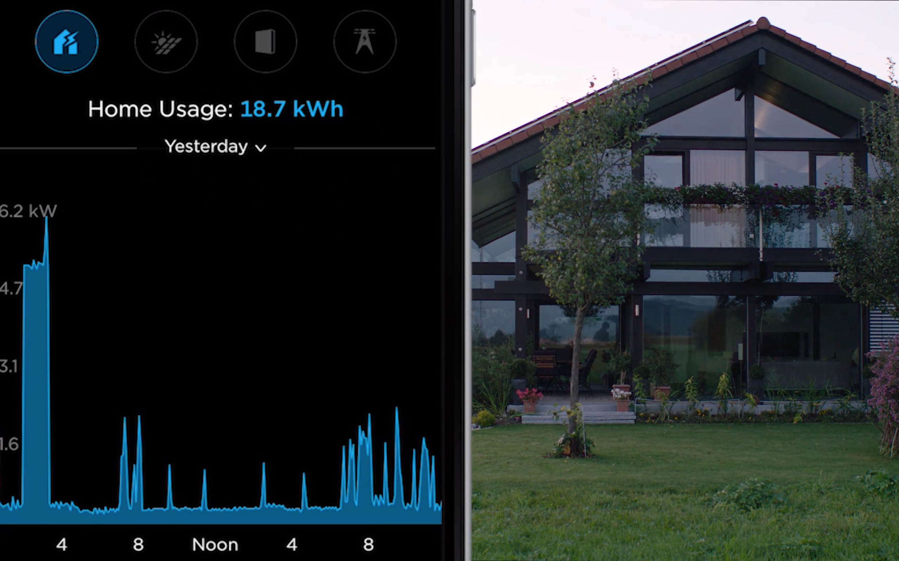
Teslaが目指すものは？
家が発電所になる
@tkhs_hyt

Slide 33
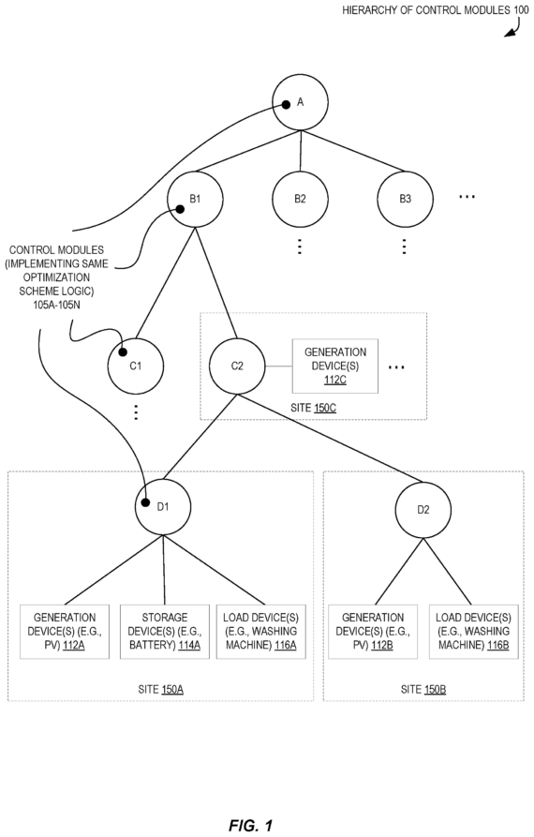
Teslaが目指すものは？
家が発電所になる
家庭のネットワーク制御の特許申請済み
家のエネルギー使用量の監視
家電の制御コントロールまで視野に入れている
それが管理者がいらずにエネルギーを生み出す発電所として機能する
@tkhs_hyt

Slide 34
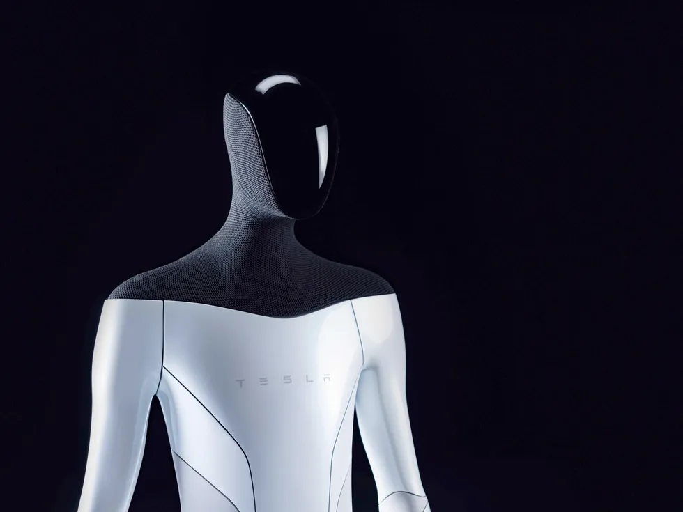
Teslaが目指すものは？
労働生産性を変革しようとしている
「完全な自動運転コンピュータは今後も進化し続け、Dojoやすべてのニューラルネットは世界を認識し、世界をどのようにナビゲートするかを理解しているため、それをヒューマノイドに搭載することは理に適っています」
@tkhs_hyt

Slide 35
Teslaが目指すものは？
人型ロボットで地球のエネルギーを制す
@tkhs_hyt
https://www.youtube.com/watch?v=j0z4FweCy4M 2:11:25

Slide 36
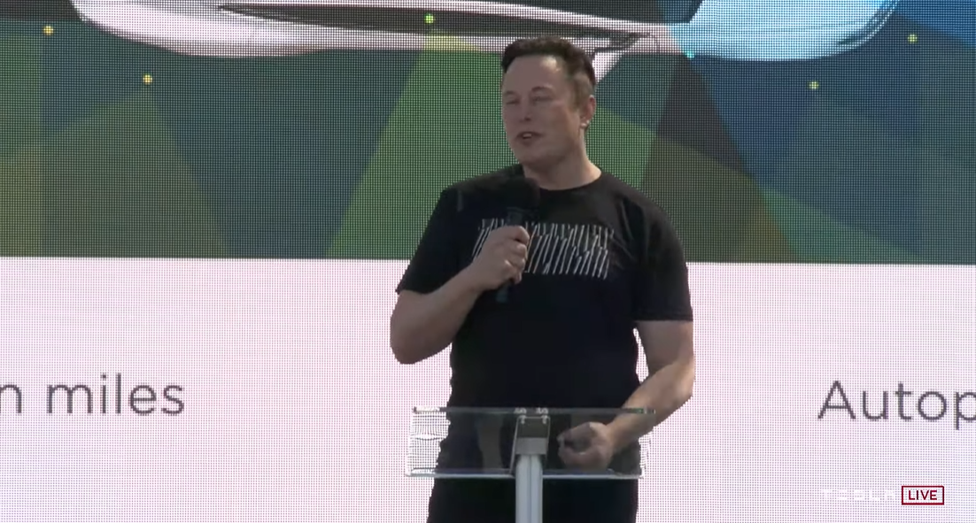
Teslaが目指すものは？
人型ロボットで地球のエネルギーを制す
https://www.youtube.com/watch?v=l6T9xIeZTds
@tkhs_hyt

Slide 37
Teslaが目指すものは？
世界でteslaが普及すると？
世界のネットワーク上で各分散型で稼働するtesla
つまりteslaが地球のエネルギーをハックし、コントロールすることになる
カルダシュフスケール理論でいうと🌎のタイプ１に近づくことができる
@tkhs_hyt

Slide 38
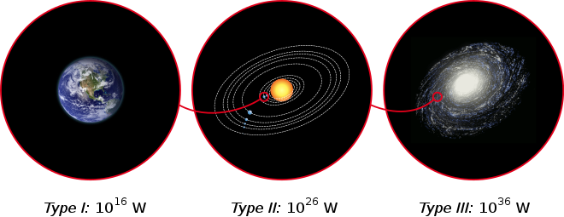
Teslaが目指すものは？
カルダシュフスケール理論は？
天文学者ニコライ・カルダシェフが考案した、宇宙文明の発展度を示す三段階のスケールである
タイプI文明は、惑星文明とも呼ばれ、その惑星で利用可能なすべてのエネルギーを使用および制御できる。
タイプII文明は、恒星文明とも呼ばれ、恒星系の規模でエネルギーを使用および制御できる。
タイプIII文明は、銀河文明とも呼ばれ、銀河全体の規模でエネルギーを制御できる。
@tkhs_hyt

Slide 39
Teslaが目指すものは？
世界でteslaが普及すると？
@tkhs_hyt

Slide 40
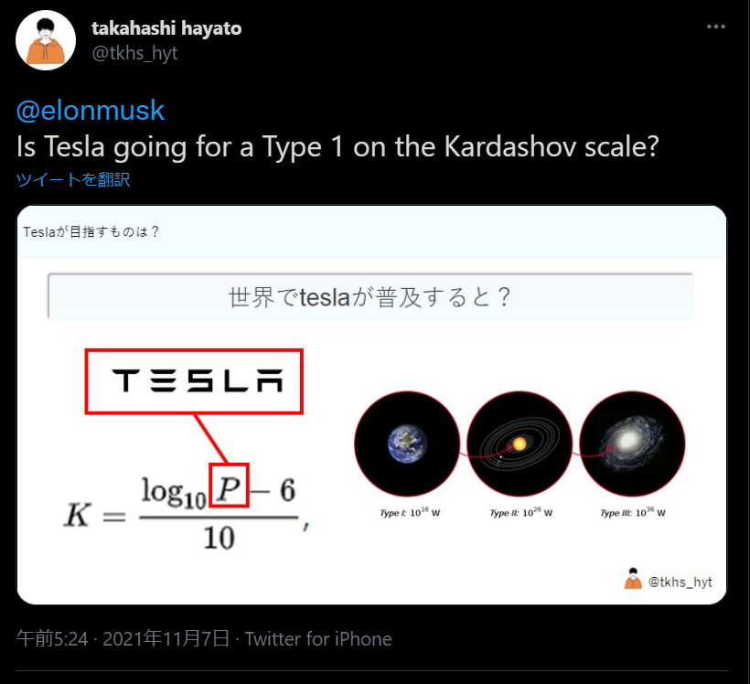
Teslaが目指すものは？
Elonmuckに聞いてみた
@tkhs_hyt

Slide 41
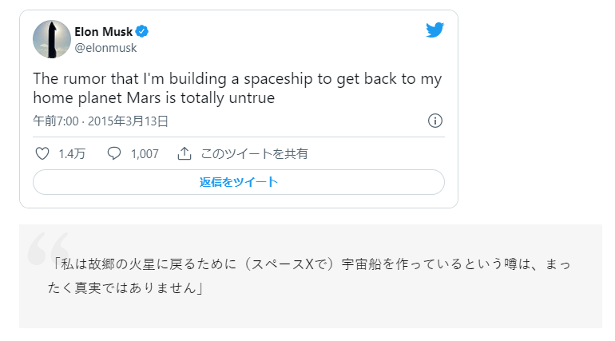
Teslaが目指すものは？
ｋ
@tkhs_hyt

Slide 42
ｋ
@tkhs_hyt

Slide 43
@tkhs_hyt

